Slide 1
Associate Architecture 양성 과정
Best Practice 사례 발표
2022. 7. 18
S/W개발팀
배덕호

Slide 2
목차
소개
AA 과정 복기
과제 팁
구조 설계서 작성
Final Report 작성
면접

Slide 3

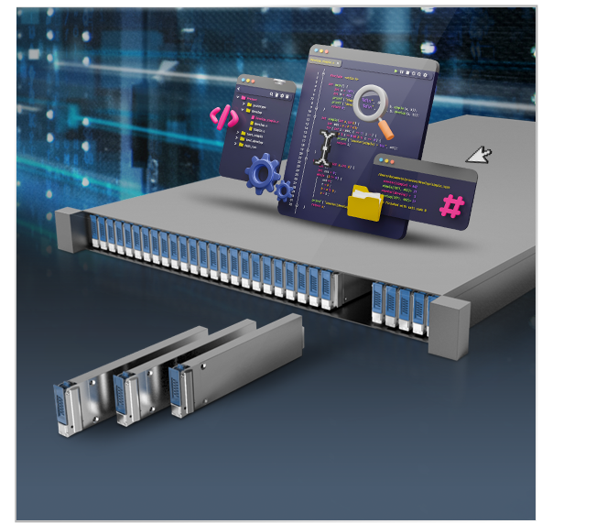
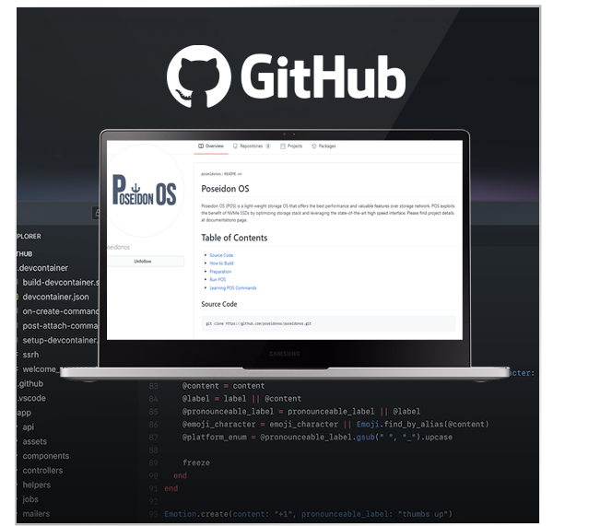
자기 소개
배덕호 (S/W개발팀, 메모리 사업부)
데이터센터용 오픈소스 스토리지 시스템 개발 업무 진행 (‘19 ~ )
22년 C2차 입과
교육: 3/21 ~ 4/29
Interm: 4/4, Pre-final: 4/20, Final: 5/2
면접: 5/12
Launched (March, ’21)
Contributed (April, ’21)
Reference System Development
Open Source Contribution

Slide 4
AA 과정은 왜 힘들었나?
절대적인 과제량이 많다. → 6주 동안 100페이지가 넘는 구조 설계서를 작성하여야 한다.
끝이 없다 (하면 할수록 할게 더 많다).
교육 기간이 길다 → 회사에서 계속 연락이 와 교육/과제에 집중하기 어렵다. (교육 후 회사에 다시 출근을…)
‘떨어지면 어떻게 하지?’ 걱정이 크다.
합격 시 눈에 보이는 보상이 없다.
Interm, Pre-final 점수가 나빠 Final 준비를 잘해야 했다 (Interim: 꼴찌 → Pre-final: 공동 꼴찌 → ….)

Slide 5
어떻게 헤쳐 나갔나?
열심히 한다. 밤을 새운다. 주말에도 한다.
믿을 것을 조원!
품질 속성이 동일해도 된다!
나눠서 준비하고, 토론을 많이 하자
수업에 답이 있다. 시간을 절약할 수 있다.
본인이 잘 아는 도메인을 선택한다.

Slide 6
구조 설계서 작성 팁

Slide 7
목차
시스템 정의 (4 page)
요구 사항 (9 page)
기능적 요구사항
비기능적 요구사항
품질 속성
시스템 구조 (10 page)
모듈 사양 (8 page)
도메인 모델 (5 page)
품질 시나리오 (4 page)
품질 시나리오 분석 (5 page)
후보 구조 (47 page)
후보구조 평가 (22 page)
최종 구조 설계 (8 page)

Slide 8
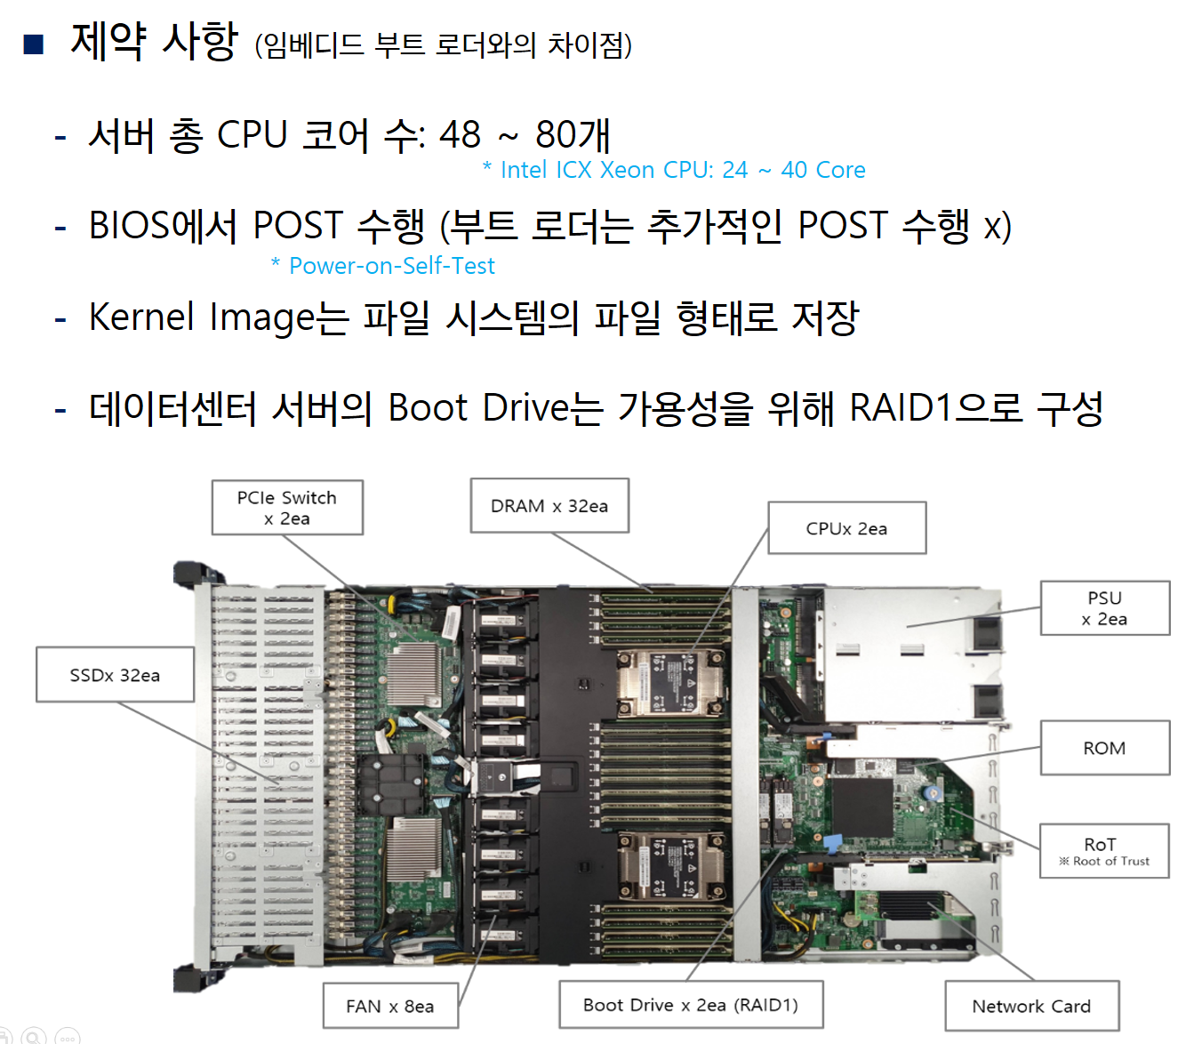
1. 시스템 정의
본인이 잘 아는 도메인을 선정하자!
`안드로이드 부트 로더 → 서버 부트 로더’
차이점을 시스템 제약 사항에 명시하자
(단, 꼼꼼히 읽어보지 않을 수 있다. 발표 때 반드시 언급 필요!)

Slide 9
1. 시스템 정의
비즈니스 드라이버를 명시하면 좋다. 추후, 품질 시나리오 분석 근거 자료로 사용된다.
1.4. 비즈니스 드라이버
Boot Loader 설계를 위해 고려해야할 주요 비즈니스 드라이버는 아래와 같다. 비즈니스 드라이버는 본 과제의 구조설계에 있어서 중요한 품질이 무엇인가를 판단하는데 중요한 척도로 사용된다.
Boot Loader는 최대한 빨리 부팅 작업을 완료하여, 사용자의 만족도를 높여야 한다.
개발할 Boot Loader는 디바이스 장치 추가 및 변경에 대해 신속하게 대응하여 원하는 기간 내에 제품 개발을 완료할 수 있어야 한다.
Booting 과정에서 발생하는 장애 상황으로 인한 사용자의 불편은 최소화되어야 한다.
일부 사용자의 악의적인 공격에 대한 대비가 충분히 되어있어야 한다.

Slide 10
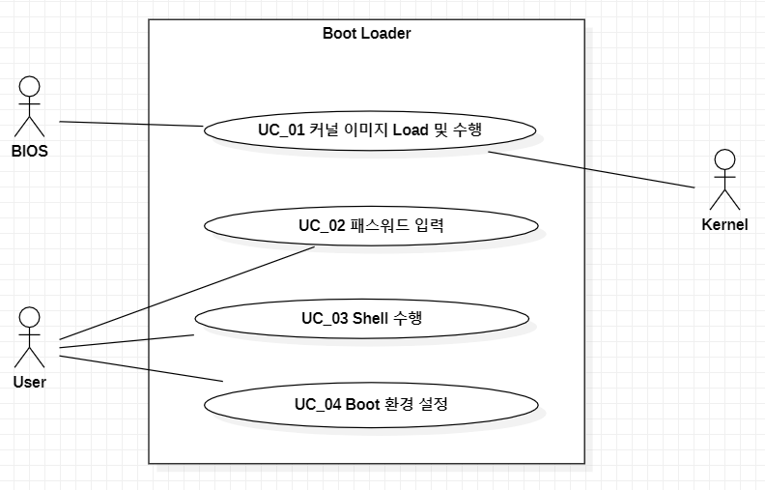
2. 요구사항
Use Case Diagram은 3 ~ 5개 정도만
외부 인터렉션보다 시스템에 대한 반응을 구체적으로 명시하자
Boot Loader는 User가 입력한 명령어를 처리하고, 결과를 출력한다
Boot Loader는 커맨드를 처리한다. 각 명령어별 상세 처리 과정은 아래와 같다. 부팅 관련 명령: Boot Loader는 커널 이미지가 저장된 hard disk를 access하여, 이를 DRAM으로 로드한 후, 커널에 제어권을 넘긴다. 파일 관련 명령: Boot Loader는 파일 시스템으로부터 User가 지정한 파일을 읽은 후, 내용을 로드하거나, 출력한다. 혹은 Boot Loader는 User가 지정한 파일의 위치를 출력한다. 장치 관련: Boot Loader는 User가 원하는 장치로부터 정보를 읽어와 이를 출력한다. 기타: Boot Loader는 명령어들에 대한 상세 도움말을 출력하거나, Shell 화면을 지우는 등 User가 입력한 커맨드를 수행한다.

Slide 11
2. 요구사항
비기능적 요구사항 vs. 품질 속성
비기능적 요구사항: 반드시 만족해야하는 것
품질 속성: 좋으면 좋을 수록 좋다!
→ 동일한 항목이 두 군데 다 들어가도 된다
품질 속성 1번은 가장 중요한 품질 속성!
비기능적 요구사항보단 품질 속성이 더 중요하다.
비기능적 요구사항: 5개 (Interm) → 1개 (Final)
품질 속성: 3개 (Interm) → 5개 (Final)
NFR_01 | Performance | Boot Loader 수행 시간
설명 | Boot Loader는 30s 내에 Kernel 부팅에 필요한 모든 동작을 완료하여야 한다.
QA_01 | Performance | Boot Loader 수행 시간
설명 | Boot Loader의 수행 시간은 빠를수록 좋다.

Slide 12
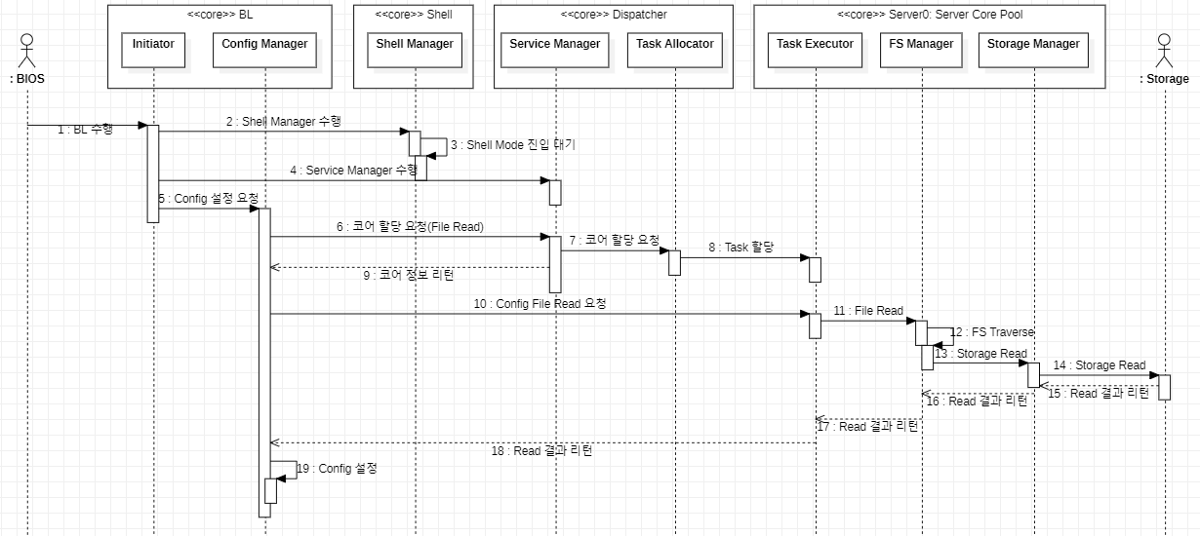
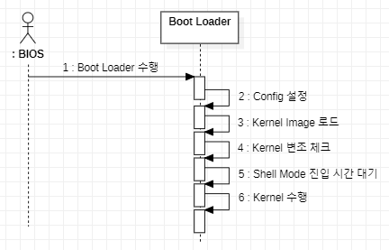
3. 시스템 구조 / 4. 모듈 사양
시스템 구조: Deployment View를 통한 `시스템 동작’ 상세 기술
모듈 사양: `개발 관점’에서 Module View 기술
시스템 구조는 Use Case Diagram별 전체 시나리오 → 상세 동작 순으로 기술
모듈 사양은 Layer 별로 기술. Package 구분은 Work Assignment와 연관되어야 함.
* 대부분 다 Layered Style 채택?
UC_01 전체 시나리오
UC_01 중 Config 설정 상세 동작

Slide 13
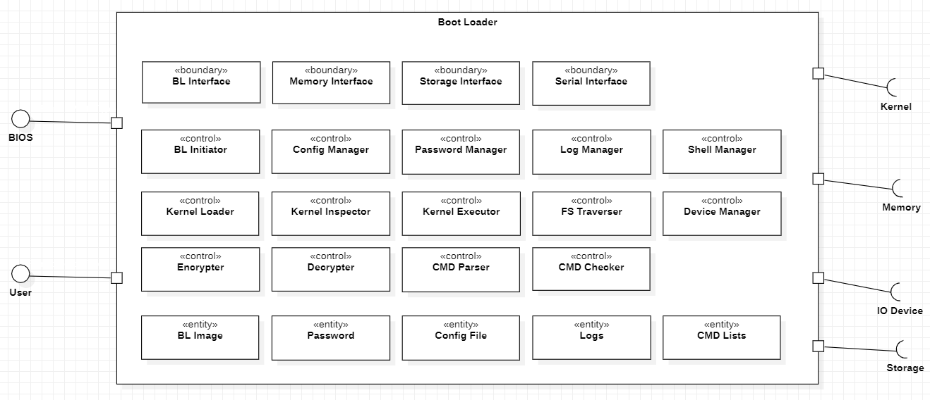
A. 도메인 모델
Use Case Diagram에서 시스템 반응을 구체화했다면, 충분한 컴포넌트 도출 가능
Boundary는 UI, Interface가 적당 (not Manager)

Slide 14
B. 품질 시나리오 / C. 시나리오 분석
품질 요구사항 도출 → 품질 시나리오 도출 → 시나리오 중요도/복잡도 평가 → 품질 속성 선정
품질요구사항은 조원들끼리 Role Play를 통해 도출하자
충분한 품질 시나리오를 검토 했나??? QAW!
중요도/복잡도 평가 기준은? 비즈니스 드라이버/품질 요구사항!
중요도/복잡도가 H or M인 시나리오를 품질 속성으로 선정
품질 시나리오 |  | 중요도 | 복잡도 | 선정 결과
Performance | QS_01 Boot Loader 수행 시간 | H | H | NFR_01 QA_01
 | QS_02 Shell Mode 진입 시간 | H | L
 | QS_03 Shell Command 처리 시간 | H | H | QA_03
 | QS_04 신규 패치 업데이트 속도 | L | M
Availability | QS_05 Boot Loader 손상 복원 시간 | L | M
 | QS_06 커널 이미지 로딩 가용성 | H | M | QA_04
 | QS_07 빠른 장애 발생 보고 | H | L
Security | QS_08 Kernel Image 변조 감지 | L | M
Modifiability | QS_09 디바이스 추가 및 변경 용이성 | H | H | QA_02
 | QS_10 Shell Command 추가 및 변경 용이성 | M | M | QA_05
 | QS_11 Config 추가 및 변경 용이성 | H | L

Slide 15
D. 후보 구조
해당 구조가 최적인가??
중요한 품질 속성에 대한 충분한 검토 필요. 성능 / 변경 용이성은 반드시 다루자!!
후보 구조 수가 충분해야 함 (QA1: 18개, QA2: 12개)
QA 만족하기 위해 필요한 사항들을 모두 검토해야함 / 후보 구조의 Risk가 보완되어야 함
Ex) 성능 → Multi-Core 사용 → 디버깅/테스트 어려움 → 강화 방안 검토
최종 구조 설명에 필요한 모든 사항들은 후보 구조로 다뤄져야 함
Ex) Layered Style 채택 → 관련 내용이 후보 구조로 검토되어야 함

Slide 16
D. 후보 구조
QA_01 Boot Loader 수행 시간
Multi-Core 병렬화
몇 개의 Core를 사용할 것인가?
어떻게 Multi-Core를 사용할 것인가?
어떤 Task를 분배할 것인가?
Risk 보완은 어떻게 할 것인가?
Task 배분은 어떤 순서로 할 것인가?
Core간 데이터 전송은 어떻게?

Slide 17
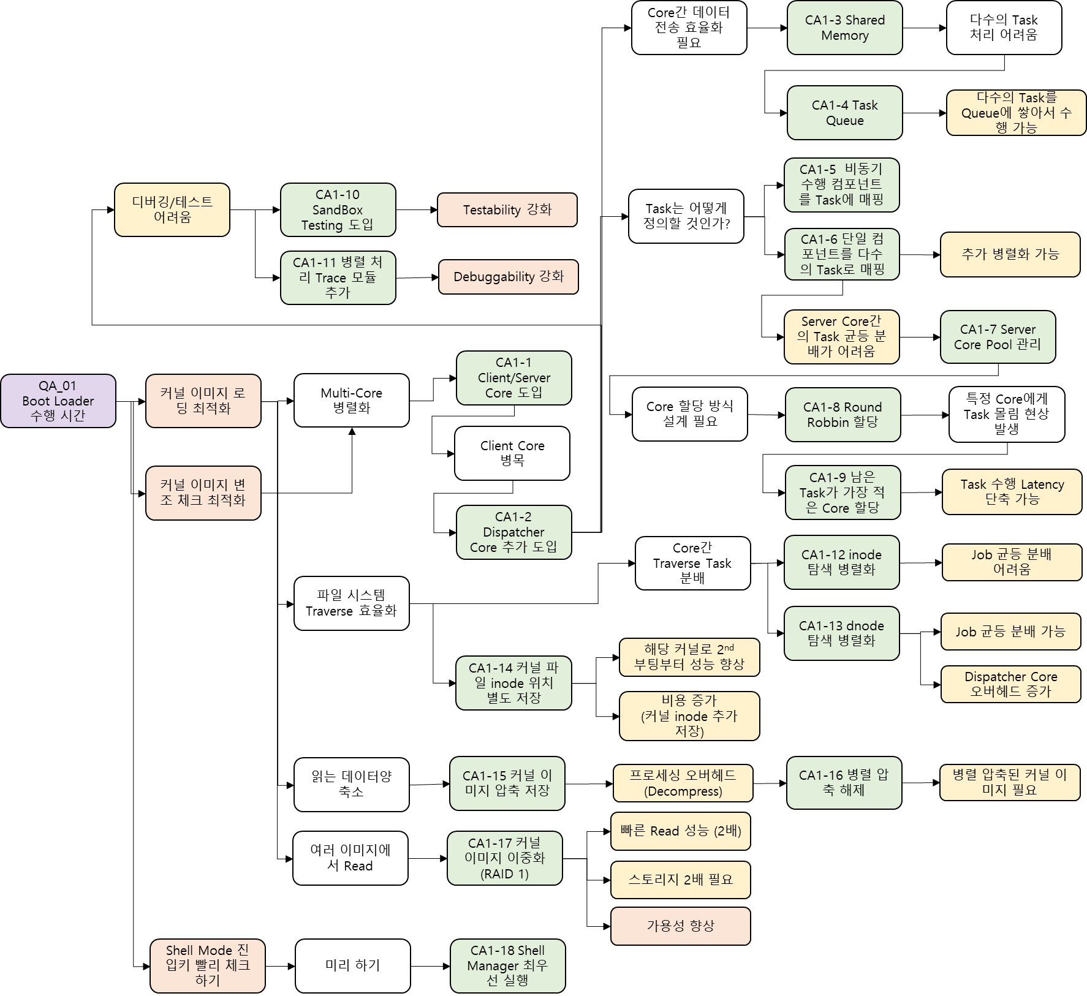
D. 후보 구조
Core간의 데이터 전송은
어떻게 할 것인가?
Multi-Core 병렬화
어떤 Task를 분배할 것인가?
Risk 보완을 어떻게 할 것인가?
몇 개 Core를 사용할 것인가?
어떻게 Multi-Core를
사용할 것인가?
Task 배분은 어떤 순서로 할 것인가?
Task 배분은
어떤 순서로 할 것인가?

Slide 18

Multi-Core 병렬화
어떻게 Multi-Core를 사용할 것인가?
→ Client-Server Style → (Client Core 병목) → Dispatcher Core 추가 도입
* 서버 총 CPU 코어 수: 48 ~ 80개
Core 할당
서비스 등록
SERVER
CORE
SERVER
CORE
SERVER
CORE
SERVER
CORE
CLIENT
CORE
DISPATCHER
CORE
서비스 동적 할당
Server Core 할당 요청
Task 수행 요청 / 결과 리턴

Slide 19
Multi-Core 병렬화
어떤 Task를 분배할 것인가?
→ ASYNC 수행 가능 Task를 Server Core에 각각 할당
+ 동일 Task를 다수의 Server Core에서 할당 (Sharding)
ASYNC 수행 가능 Task
Server Core에서 특정 Task를 수행할 동안 Client Core에서 다른 Task를 병렬적으로 수행
장치 접근이 필요한 Task
Sharding Task
동일 Task를 다수의 Server Core에서 처리
수행 시간이 오래 걸리는 Task들 수행
Kernel Loader | Storage IO
Filesystem Traverser | 로그 메시지 출력
Kernel Inspector | 커널 변조 체크
Decompressor | 커널 압축 해제
IO Device Manager | IO Device 입출력
Log Manager | 로그 메시지 출력
Shell Manager | Shell 진입 커맨드 입력 체크 Shell CMD 수행

Slide 20



Multi-Core 병렬화
몇 개의 Core를 사용할 것인가?
→ Client Core 1개, Dispatcher Core 1개, ASYNC Task 수행 Core 3개
→ Sharding Core는??
Q. Task들 간의 Core 개수는?
- Task 간의 수행 시간 차이 존재
Q. 하나의 Task의 Sharding 구간은?
- 구간별 균등 배분 경우, 특정 Core가 병목
Q. 하나의 Task에서 수행해야할 작업량이 변경되면?
- ex) 커널 이미지 크기 변경
Q. Core 배분을 Static하게? Dynamic하게?
- Task 수행이 끝난 유휴 Core 활용 방안은?
Task를 Unit Operation으로 샤딩
Server Core를 Pool로 관리
Dispatcher Core가 Client 요청이 있을 때,
Pool에서 할당
256KB 리드로 샤딩
커널 파일
리드 요청
필요한
Server Core 할당
Server Core Pool

Slide 21
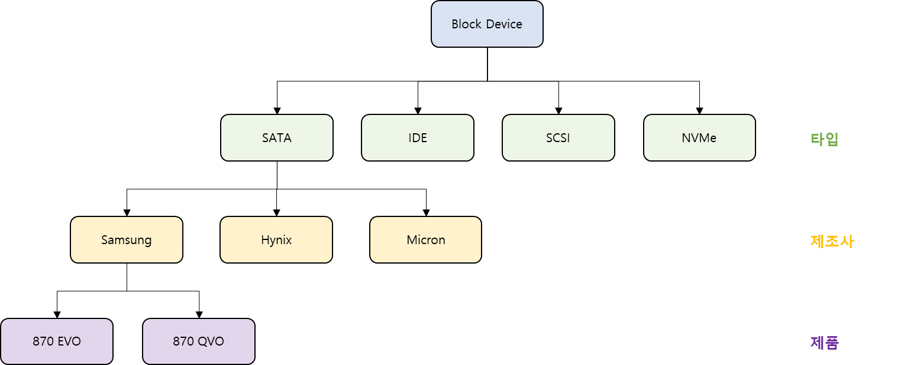
변경 용이성
QA_02 스토리지 장치 추가에 따른 변경 용이성
추상화 레벨 및 인터페이스 정의
Adapter Pattern 적용
추가 추상화 장단점 분석
DIP 원칙 적용
스토리지 장치 계층도
Work Assignment에 반영

Slide 22
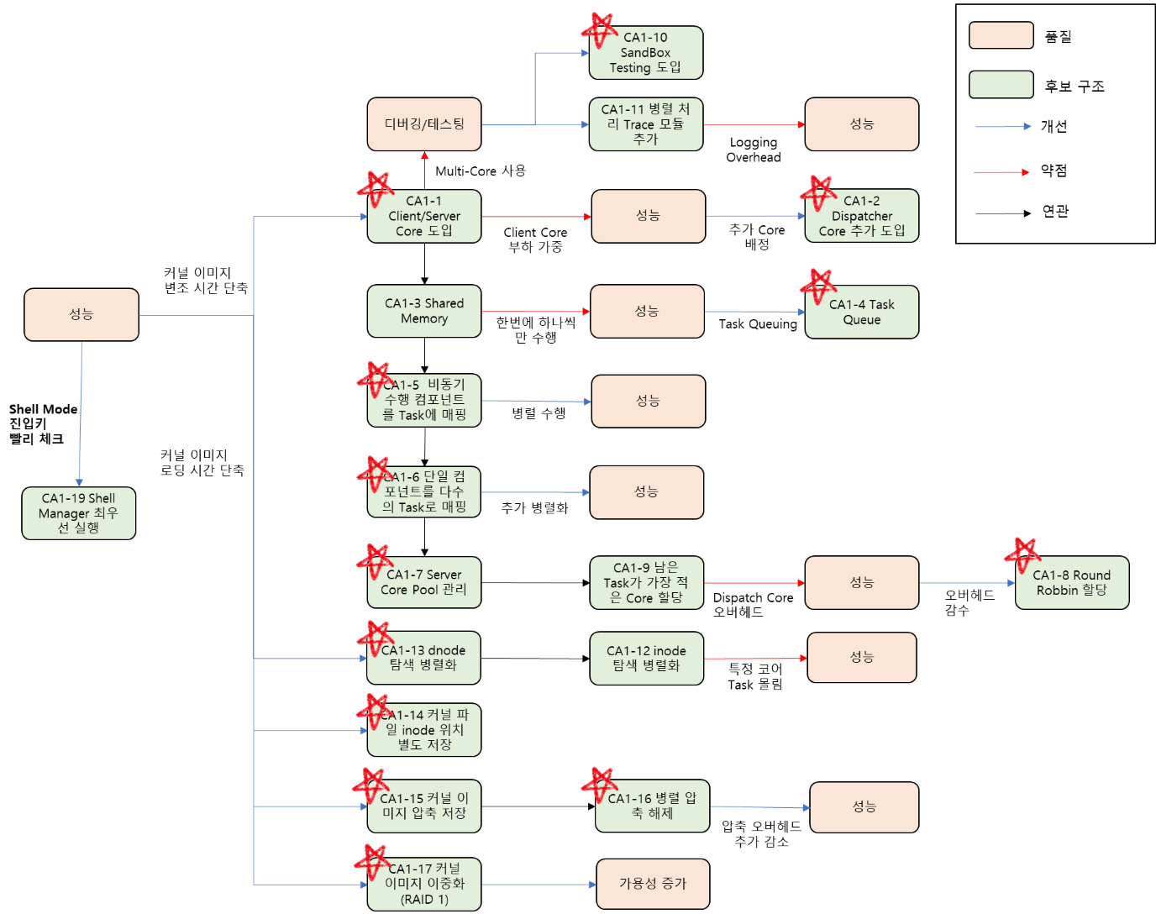
E. 후보 구조 평가
`답정너‘ 대신 솔직한 평가를 하자!
후보 구조의 효과를 알 수 있는 요약 그림이 있으면 좋다

Slide 23
Final Report 작성을 위한
벼락치기 팁

Slide 24

내가 생각하는 위치
현실

Slide 25
남은 일주일 동안...
할 수 있다! 일주일은 생각보다 긴 시간이다. (feat. Interim: 꼴찌 → Pre-final: 공동 꼴찌 → Final: BP 선정)
기승전 ‘후보구조‘! 조원들끼리 후보 구조 도출에 집중하자.
동일한 QA를 선정하고, 이를 나눠서 분석하자.
후보구조 분석은 면접 단골 질문! 가장 잘된 사례를 준비해주자!
Ex) 하나의 후보 구조를 선택하면, 품질 속성 A는 좋아지지만, 품질 속성 B는 나빠짐.
그럼에도 불구하고 ~~~~ 이유로 해당 후보 구조를 채택함.

Slide 26

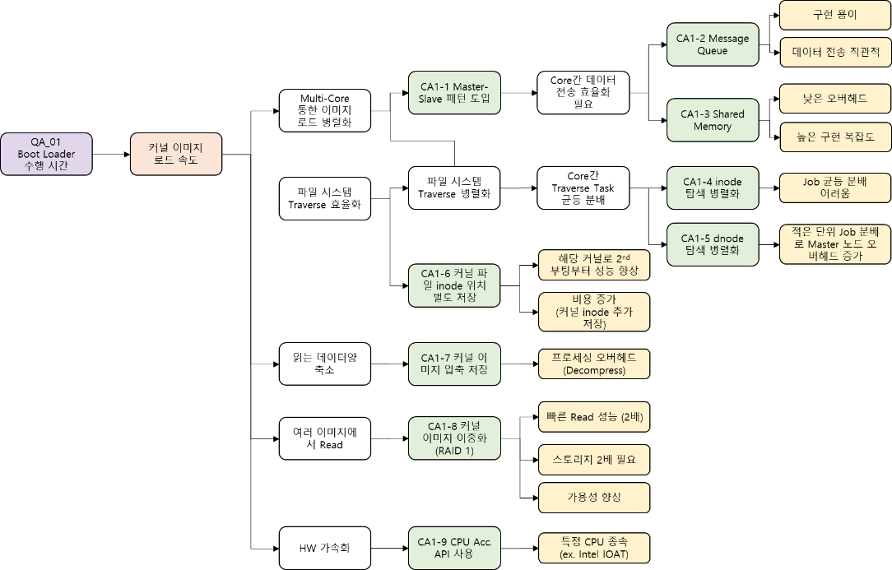
기 승 전 `후보구조＇
QA01: Prefinal → Final

Slide 27
면접 준비
더 이상 보기 싫겠지만, 면접은 매우 중요하다!
30분은 짧다. 예상 질문에 대한 스스로의 답변 및 시뮬레이션 해보자.
발표를 위해 PPT를 준비하자 (강조하고 싶은 내용)
워드 파일에 인덱스를 달자

Slide 28
감사합니다.

